Slide 1
词汇复习
朝阳区线上课堂·高三英语总复习
北京市和平街第一中学 赵兴星

Slide 2
一、学习要求和目标
《2017年版普通高中英语课程标准》规定：
高中阶段应学习和掌握3000个词汇（考纲词汇）；
在语境中，理解具体词语的功能、词义的内涵和外延以及使用者的意图和态度等；
在比较复杂的语境中，运用恰当词汇，描述事件发生、发展的过程，描述特征，说明概念等。
高三英语复习系列

Slide 3
二、常见学生情况分类
（一）考纲词汇掌握较好，冲击高分段
（二）基本掌握考纲词汇，但熟悉度不够
（三）词汇量严重不足，需要重点过“单词关”
高三英语复习系列

Slide 4
三、具体方法
（一）考纲词汇掌握较好，冲击高分段
1. 关注一词多义，熟词生义、熟词新义
（1）address
熟词：n. 地址，住址，网址；电子邮箱地址；称呼；致词；讲话；演讲
生义：v. 称呼；发表演说；提出；写地址；处理
①Mr Howard gave an address on economic strategies in Asia.
②Most people call me Bob. How do I address you?
③Please address all enquiries to this office.
④There is a letter addressed to you.
⑤The next meeting will address the problem of truancy.
n.演讲
v.称呼
v.提出
v.写地址
v.处理
高三英语复习系列

Slide 5
三、具体方法
（一）考纲词汇掌握较好，冲击高分段
1. 关注一词多义，熟词生义、熟词新义
（2）like
熟词：v. 喜欢；喜爱 prep. 像；例如
新义：n. 点赞
① Do you like their new house?
② She's wearing a dress like mine.
③ She posted a photo of the note and cash on the Internet. The photo got thousands of likes.
v.喜欢
prep.像
n.点赞
高三英语复习系列

Slide 6
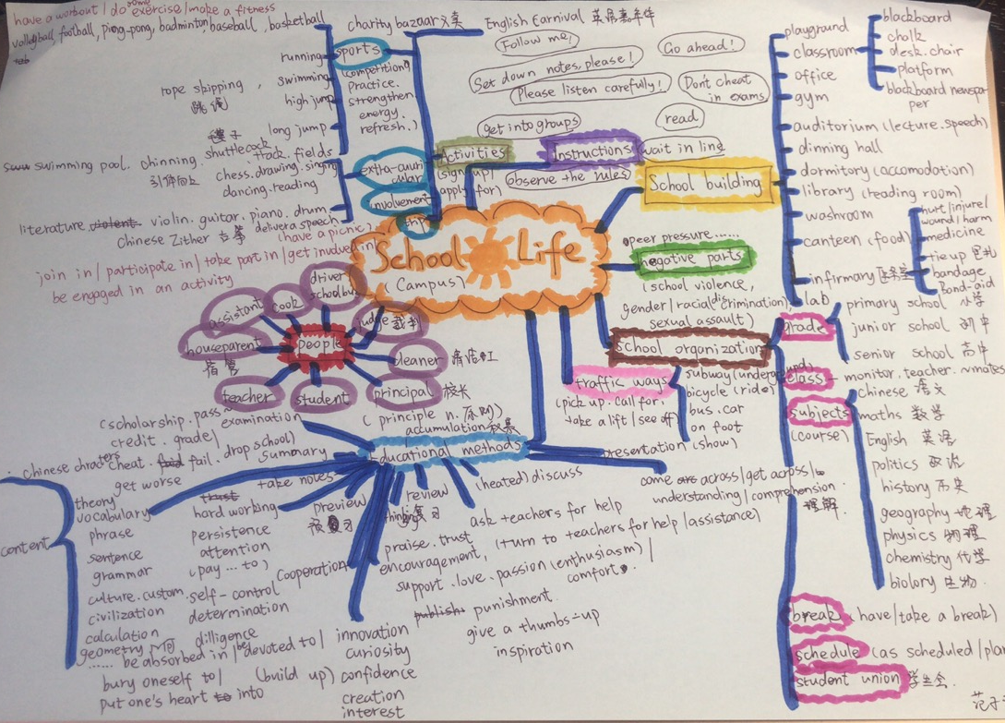
三、具体方法
（一）考纲词汇掌握较好，冲击高分段
2. 利用话题构建词汇网
【社会实践】常用词组：
be impressed by … 被…打动
upon arrival 一到达(目的地)
be divided into several groups 被分成几组
help us get closer to nature 帮助我们更接近自然
enrich our practical knowledge 丰富我们的实践知识
……
高三英语复习系列

Slide 7
三、具体方法
（一）考纲词汇掌握较好，冲击高分段
3. 建立适合自己的词汇积累本
具体操作：
（1）记录一词多义，并附例句
（2）按话题构建词汇网络
（3）积累阅读语篇中的新表达和热点词汇，扩大词汇量
高三英语复习系列

Slide 8
三、具体方法
（二）基本掌握考纲词汇，但熟悉度不够
进一步复习考纲词汇，争取全部过关
具体操作：
（1）制定词汇复习日计划，快速且反复进行词汇的滚动记忆
（2）复习过程中将不熟或记错的词汇圈出，重点记忆
高三英语复习系列

Slide 9
三、具体方法
（二）基本掌握考纲词汇，但熟悉度不够
2. 结合词缀记忆词汇
（1）词缀横向联想
如： a. enlarge
b. excited & exciting
→ en-
动词前缀：
enable
enrich
encourage
….
动词后缀：
strengthen
weaken
lessen
….
→
interested
interesting
amazed
amazing
surprised
surprising
高三英语复习系列

Slide 10
三、具体方法
（二）基本掌握考纲词汇，但熟悉度不够
2. 结合词缀记忆词汇
（2）词缀纵向联想
如： (1) enable
→
able adj.
ability n.
disable v.
disabled adj.
disability n.
enable v.
(2) compete
→
compete v.
competitor n.
competition n.
competitive adj.
高三英语复习系列

Slide 11
三、具体方法
（二）基本掌握考纲词汇，但熟悉度不够
3.利用话题积累同类词汇，以增强词汇的记忆
描述感受的词汇：
meaningful
memorable
unforgettable
honorable
……
社会实践活动的感受：
What a meaningful experience!
What a memorable experience!
What an unforgettable experience!
What an honorable experience!
…
高三英语复习系列

Slide 12
三、具体方法
（二）基本掌握考纲词汇，但熟悉度不够
4. 建立适合自己的词汇积累本
具体操作：
（1）记录不熟悉的词汇，方便随时翻看
（2）积累同类词汇和相关表达
（3）积累阅读语篇中常见的动词搭配和短语，巩固考纲词汇的记忆
高三英语复习系列

Slide 13
三、具体方法
（三）词汇量严重不足，需要重点过“单词关”
以记忆考纲词汇表为主，做好每日计划
具体操作：
（1）制定词汇复习日计划，如每天200个词汇，15天一轮，反复滚动记忆
（2）利用“英译汉”词汇检测，考查自己的掌握情况
高三英语复习系列

Slide 14
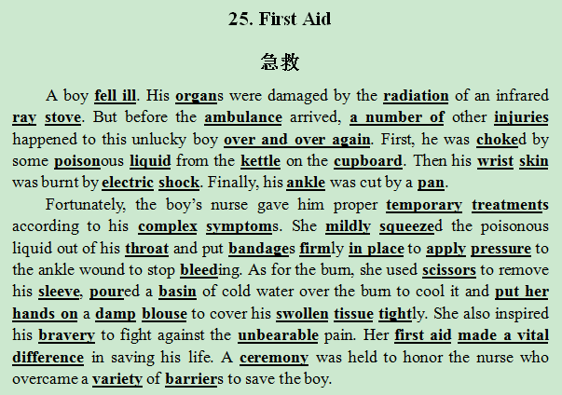
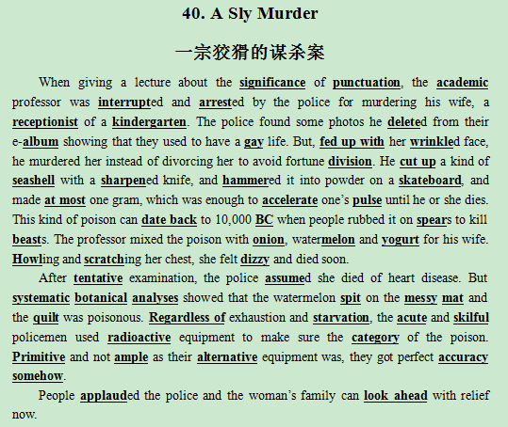
三、具体方法
（三）词汇量严重不足，需要重点过“单词关”
2. 以文段学习为辅，加深词汇的记忆和理解
高三英语复习系列

Slide 15
三、具体方法
（三）词汇量严重不足，需要重点过单词关
2. 以文段学习为辅，加深词汇的记忆和理解
具体操作：
（1）制定文段朗读日计划，如每天2-3篇，每篇朗读3-5遍，20天一轮，反复滚动记忆
（2）以文本“英译汉”作为基本检测，以巩固词汇记忆
高三英语复习系列

Slide 16
四、内容小结
（一）端正态度：重视！重视！！重视！！！
（二）根据自己的情况和需求安排好时间和计划
（二）箴言：“贝多芬”、“多尔衮”
高三英语复习系列

Slide 17
谢谢您的观看
北京市朝阳区教育研究中心 制作

